Slide 1
Патриотическое воспитание школьников как средство развития нравственных качеств личности
МОБУ Новобурейская СОШ № 3
Подготовила:
Рогудеева
Лилия Анатольевна
педагог-организатор

Slide 2
Историческое значение каждого русского человека измеряется его заслугами перед Родиной, а его человеческое достоинство- силой его патриотизма. (Н.Г. Чернышевский)

Slide 3
Направления деятельности
1) духовно-нравственное направление (1-4 классы);
2) поисково-краеведческое направление «Моя малая Родина» (5-7 классы);
3) военно-историческая подготовка (8 -11классы).

Slide 4
Направления | Разделы программы | Классы
Духовно – нравственное | «Мой дом» «Знакомьтесь – это мы» «День бабушек» (ко Дню пожилых людей), «На кого я хочу быть похожим», «Моя столица, моя Москва» (герб, флаг, гимн России), «Семейные традиции» | 1
 | «Народный фольклор» «На берегах Приамурья», «Посмотри, как он хорош, мир в котором ты живешь!», «Песня – душа России», «Русские посиделки» | 2
 | «Наши традиции» «Важные вопросы», «Полководцы и герои», «Преданья старины глубокой», «Конституция – главный закон страны» | 3
 | «Моя малая Родина» «Ваши права и обязанности, дети!» «Природа раскрывает тайны» «Герб, флаг, гимн – символы России» «Герои Советского Союза – наши земляки» «Поклонимся великим тем годам» | 4

Slide 5
Поисково – краеведческое | «Родная школа» «Мой школьный дом», «Правила поведения в школе», «Зачем нужно учиться в школе», «Моя школа», «Моя учительница», «Наши классные обязанности». | 5
 | «Мой поселок» История земли родной «Моя малая Родина» , Игра «Семь ключей: родник радости и добра», Встреча учащихся с известными людьми поселка, района, «Краски земли Бурейской» | 6
 | «Моя Амурская область» «Моя Родина», История создания герба Амурской области, Бурейского района, «Защита Отечества», 8 февраля – день юного героя-антифашиста, Формирование понятия «патриот», Герои ВОВ | 7
 | «Моя Родина - Россия» Урок России (о государственной символике РФ), «Мы – граждане России» , «Поклон тебе, солдат России» , Города-герои | 8

Slide 6
Военно– историческое | «Воинская доблесть» Знакомство с формой, знаками отличия различных родов войск. Боевые ордена и медали, Общие представления о родах войск, История пограничных войск, Имена героев-пограничников, История Русского флота, Подвиги советских моряков. Танковое вооружение. | 9
 | «Памятники истории и культуры» Наша Родина в далеком прошлом. Они сражались вдали от Родины. Борьба советских людей в фашисткой неволе. Хроники войныГорода героиПамятники РоссииЗолотое кольцоАрмия-освободительница. Памятник Советскому воину-освободителю в Берлине. | 10
 | «Я – гражданин» « Я – гражданин Российской Федерации» «Будущее народа в единстве истории и современности» Я патриот? Является ли Россия правовым государством? «Человек – главное богатство Отчизны» « В единстве – сила» | 11

Slide 7
Принципы
последовательности
поэтапности

Slide 8
Любовь к родителям, родному дому, к родным и близким людям.
Воспитание и уважение к старшим, к людям труда (приобщение детей к традициям народа, стремление чтить память погибших воинов, проявление уважения к людям пожилого возраста).
Любовь к родной природе (охрана окружающей среды)
Моя Родина - Россия. Мой поселок – Новобурейский ( расширение представлений о нашей Родине – России, воспитание любви к своей “малой” родине – Амурской области).
Человек – защитник своего Отечества (любовь, забота и сохранение своей родины, формирование чувства патриотизма, гордости за Российскую армию, желание служить своему Отечеству).

Slide 9
Методы
№ | Методы | Характеристика методов | Свойства методов
1. | Убеждения | Короткое разъяснение, рассказ-размышление, убеждение на собственном опыте, обсуждение собственного опыта и опыта других, спор, дискуссия, полемика. | Постановка подростка в позицию полноправного участника процесса, т.е. он не объект для применения данных методов, а субъект, сам принимает активное участие в их использовании.
2. | Побуждения | Увлечение радостной перспективой, делом, творческим поиском; героическим, необычным, красивым, загадочным; поощрение, похвала, награда, требование, напоминание и др. | Формирование высокой значимости порученных и выполненных дел для общества; гордости за принадлежность обществу, народу, государству. Разработка требований, распоряжений, рекомендаций которые способствуют развитию всех сторон личности, становлению и развитию патриотической направленности личности.
3. | Приучения | Творческое поручение, творческая игра, соревнование, традиции, личный пример. | На основе коллективной творческой деятельности, метода проектов происходит развитие всех сторон личности, формируются отношения к разным сторонам жизни, складывается характер школьника, его патриотическое видение мира. Воспитание личности через коллектив является сущностью социальной организацией детей.

Slide 10
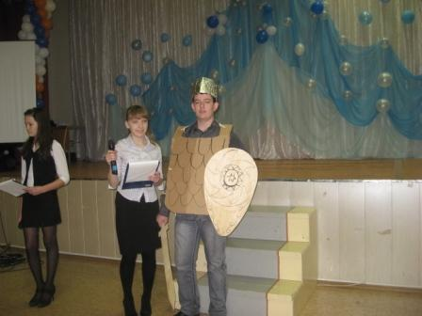
Формы работы

Slide 11
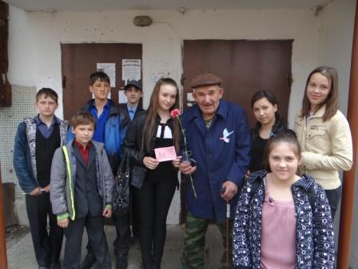
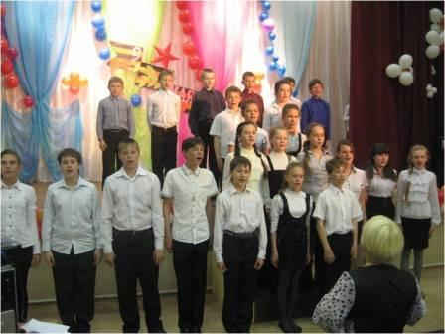
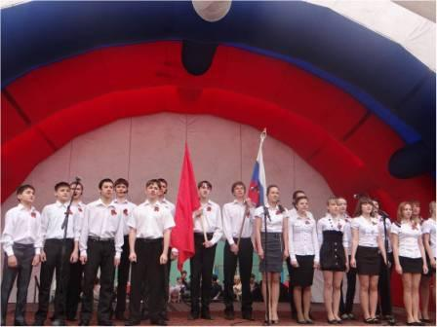
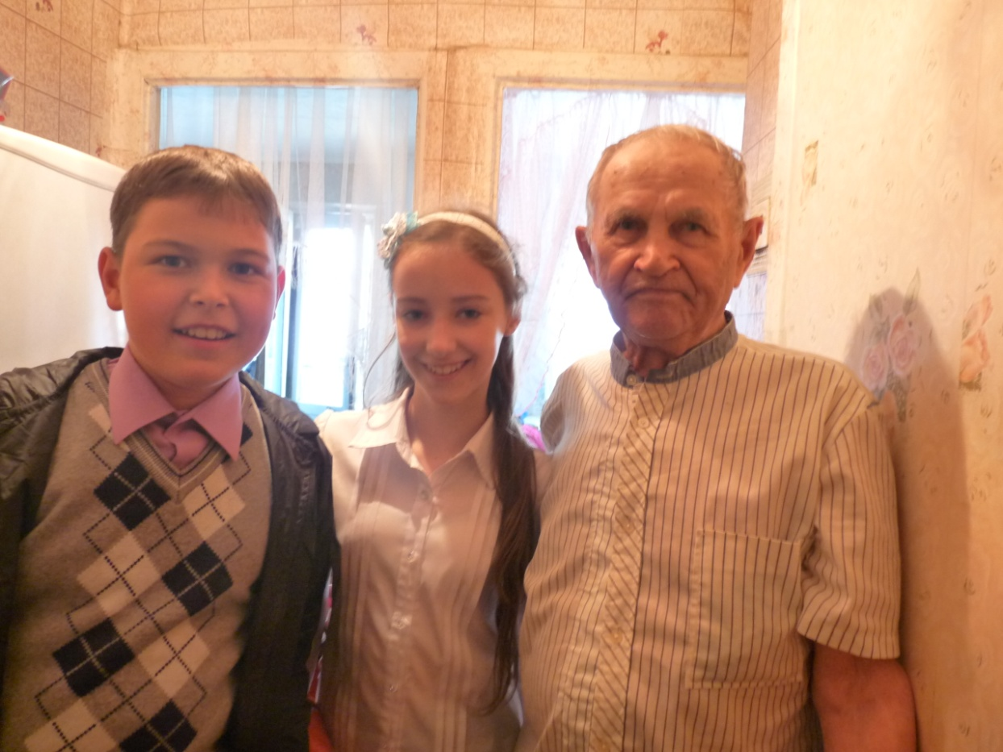

Slide 12
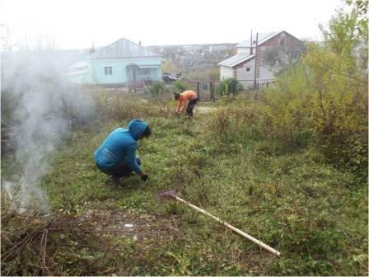
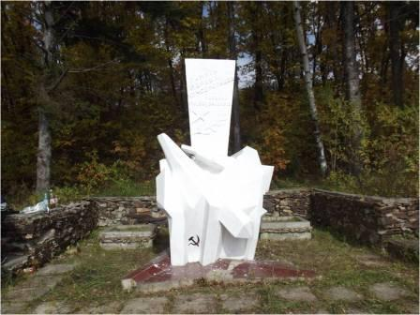
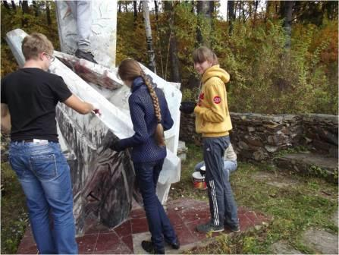
Памятник первым комсомольцам

Slide 13
Ожидаемый результат
У школьников будут сформированы важнейшие социально значимые качества такие, как гражданская зрелость, любовь к Отечеству, ответственность, чувство долга, верность традициям, стремление к сохранению и преумножению исторических и культурных ценностей, готовность к преодолению трудностей, самопожертвование, а также готовность к служению в Вооруженных силах , Отечеству.

